Slide 1
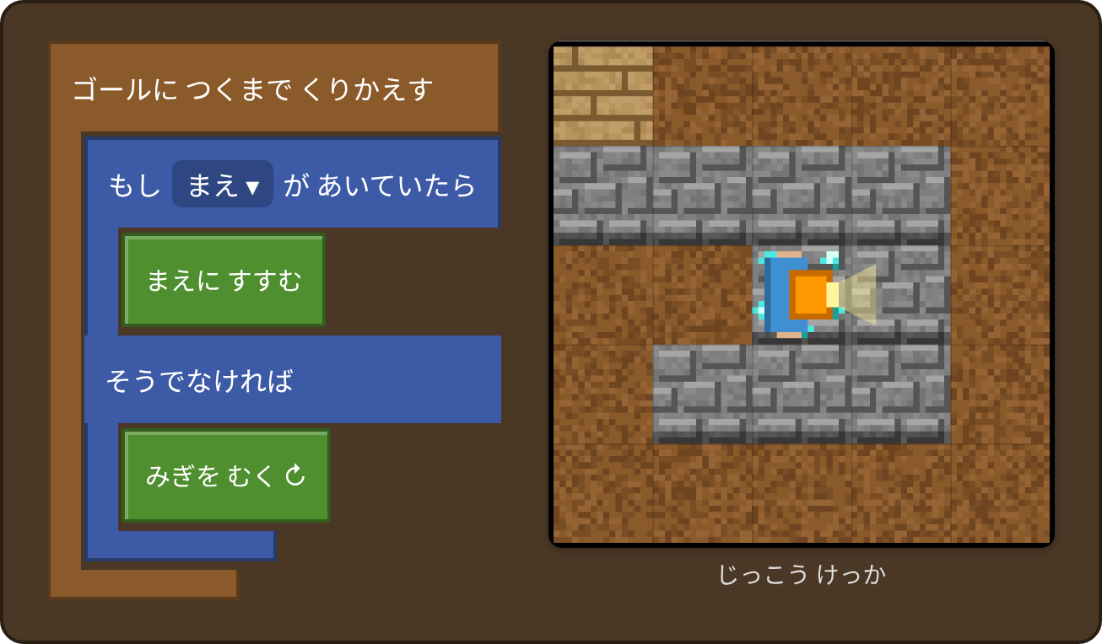

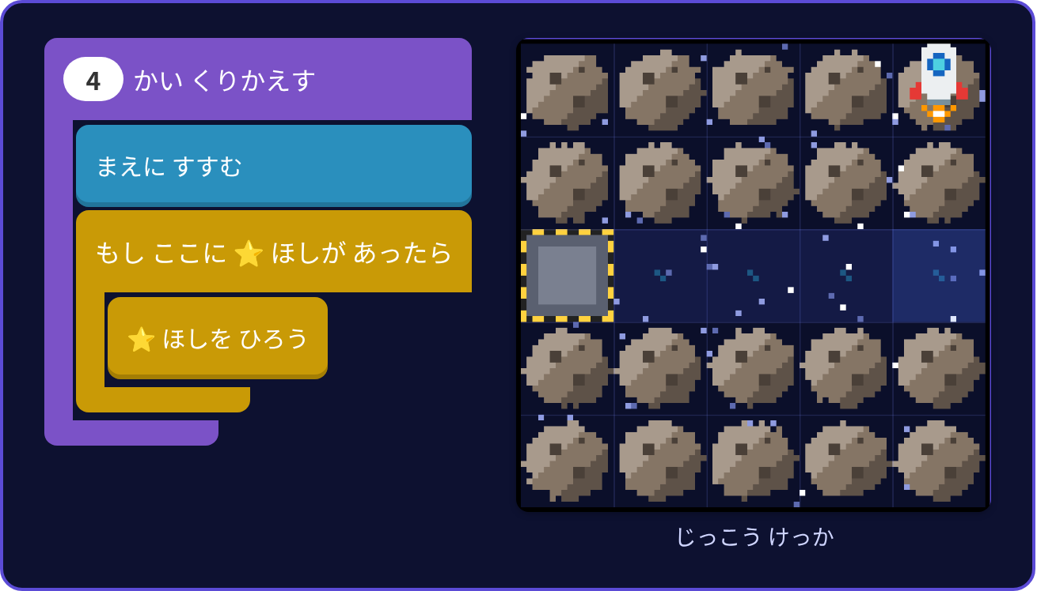
ブロックで
プログラミング
小・中学生向け 無料の プログラミング教材
システムの紹介
舞鶴工業高等専門学校 井上泰仁
Notes:
ブラウザで動く、小・中学生向けの無料のブロックプログラミング教材です。ブロックからはじめて Python まで学べます。

Slide 2



ブラウザだけで、ブロックから Python まで
インストール不要・無料
ブロック → Python
授業でそのまま使える
パソコン・タブレット・スマートフォンのブラウザで動く。GitHub Pages で公開
同じ課題をブロックと Python の両方で。ブロックを組むと Python のコードも表示
解説書・解説動画・ワークシート・本・学習指導案・授業スライドを用意
Notes:
特長は3つです。インストール不要で無料、ブロックから Python へ、授業で使える教材一式がそろっていることです。

Slide 3
数字で見る教材の全体
14
86
172
2
アプリ
課題
解説動画
言語
ブロック 7・Python 7
おだい・ステージ
日本語・英語（各86本）
日本語・English
授業用の教材：ワークシート 9種（日英）・本 4冊（日英、PDF）・学習指導案 7本（原案）・授業スライド 16本（日英）・修了証
Notes:
アプリは14、課題は86。解説動画は日本語と英語で172本あります。

Slide 4
学びの流れ：順序から一般化、そして Python へ
順序
反復
条件分岐
状態
一般化
Python
うえから じゅんばんに
くりかえしで まとめる
もし〜なら で きめる
もっている かず・タイミング
どんな めいろでも とける
おなじ ことを コードで
低学年：やじるしの めいろ（向きを考えずに順序だけ） 中・高学年：めいろ・うちゅう・こわす・おく・かぎ・てき 小6〜中学：Python版 7アプリ
Notes:
順序、反復、条件分岐、状態とタイミング、一般化と段階的に進み、最後に同じ考え方を Python で書きます。

Slide 5








ブロックのアプリ 7つ（それぞれに Python版）
9題
8
6
4
おえかき
めいろ
やじるしの めいろ
かぎと とびら
角度・くりかえし・変数
順序→反復→条件→一般化
低学年向け・順序
状態（持っている数）
4
7
7
自由
てきを よける
うちゅう
こわす・おく
すいぞくかん
タイミング・条件
調べてから動く
数の増減・2つの条件
ブロックで魚を動かす
Notes:
ブロックのアプリが7つあり、それぞれに Python 版があります。すいぞくかんは自由制作のアプリです。

Slide 6
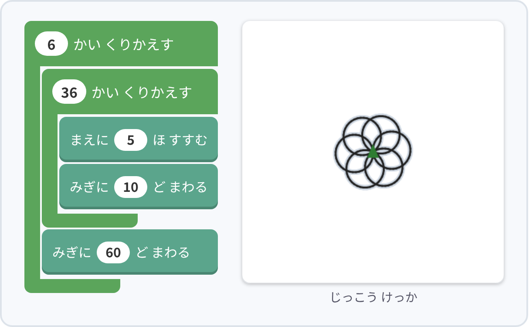
おえかき：カメを動かして図形をかく
お手本と同じ図形がかければ正解
六角形・星・円から、入れ子、変数を使ったうずまき、雪の結晶まで 9題
回る角度 ＝ 360 ÷ 辺の数 を体験的に見つけられる
小5 算数「正多角形と円」でのプログラミング活動に対応
Notes:
おえかきは、カメに命令して線をかくアプリです。お手本と線が重なれば正解になります。

Slide 7
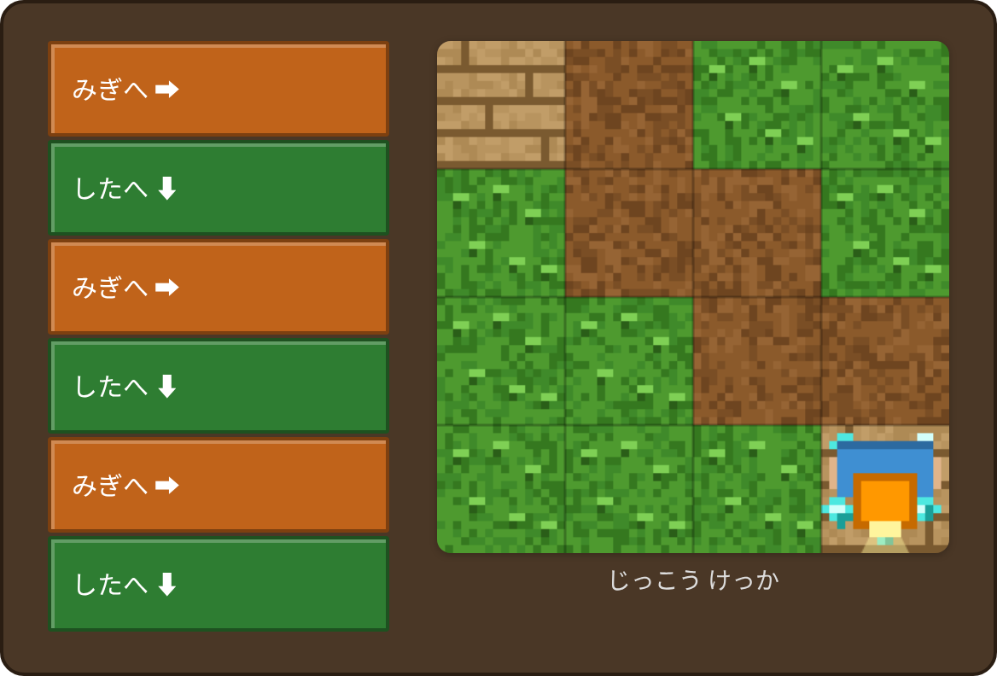
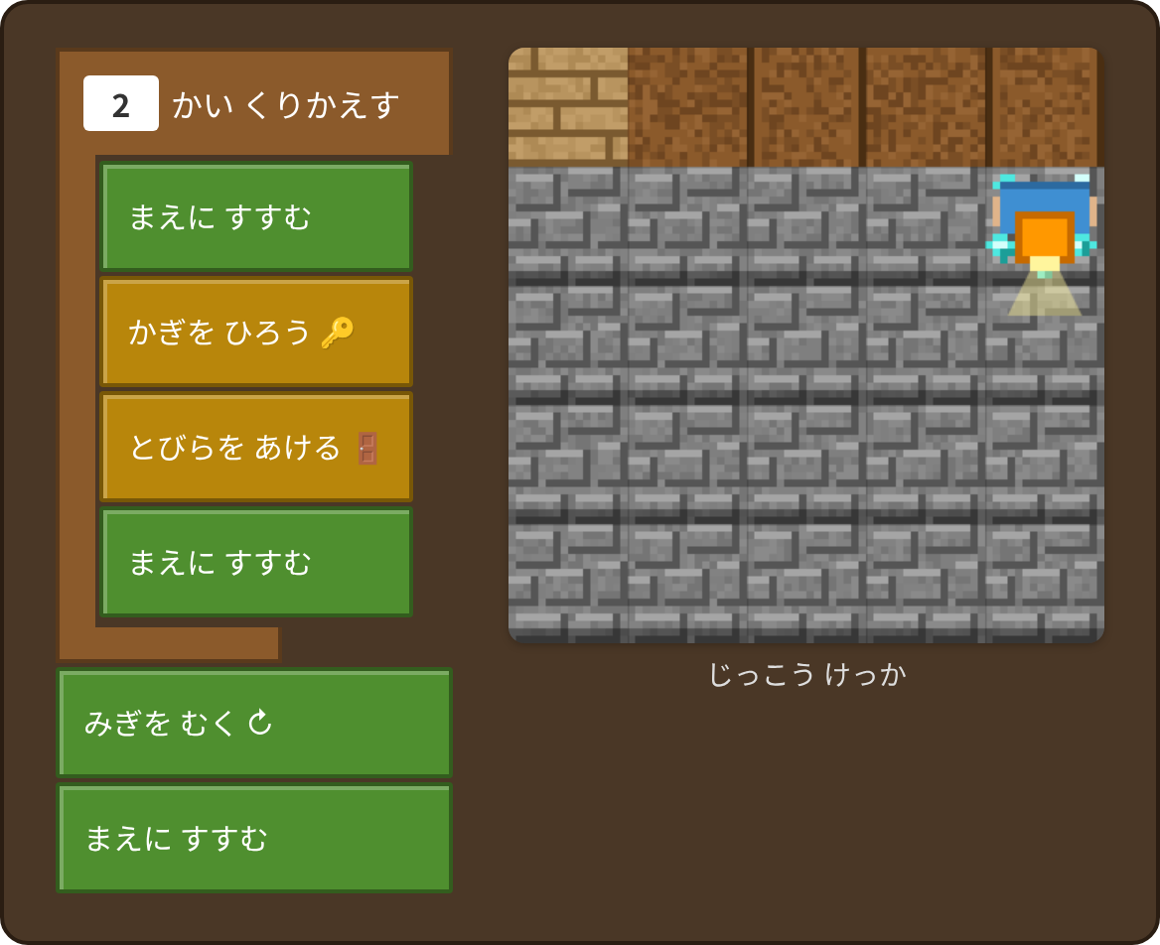
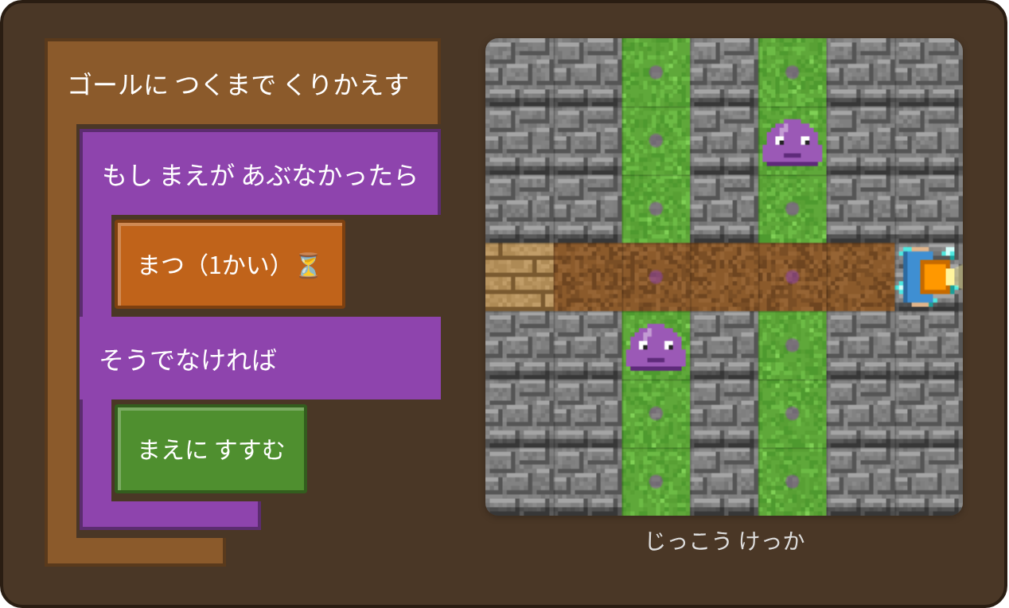
めいろ と めいろの なかま
やじるし（低学年）
かぎと とびら
「もし まえが あいていたら」で、たんけんかが自分で判断。ステージ8はランダムな迷路30個でテスト
てきを よける
Notes:
めいろは順序から一般化まで。なかまとして、低学年向けのやじるし、状態を学ぶかぎととびら、タイミングを学ぶてきをよけるがあります。

Slide 8
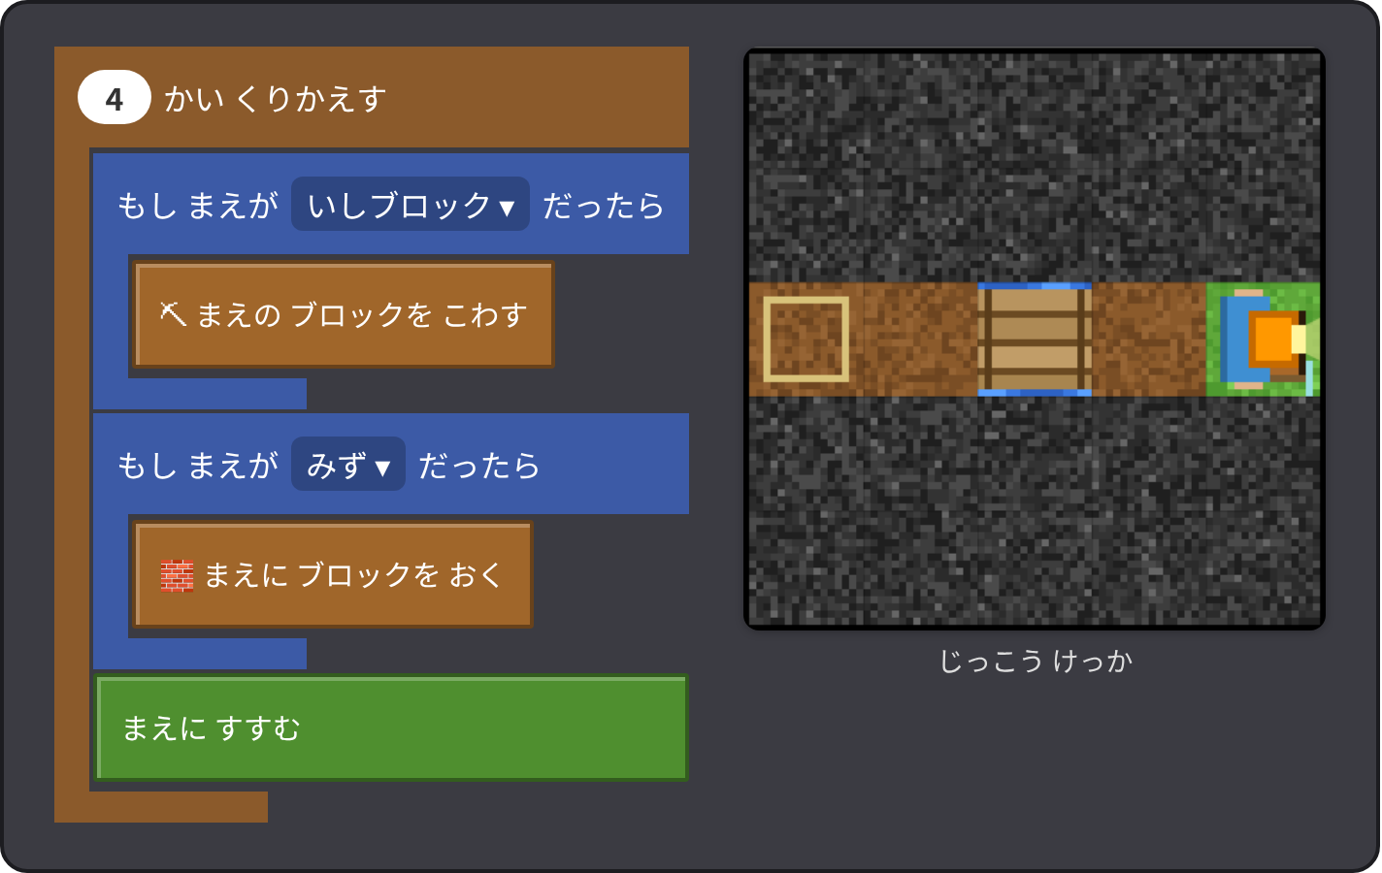
うちゅう と こわす・おく
うちゅうで ほしあつめ
星があるときだけ拾う ― 調べてから動く条件分岐
こわして つくる ぼうけん
壊すと＋1、置くと−1 ― 持っている数（状態）を考える
Notes:
うちゅうは条件分岐、こわす・おくは持っている数を考えながら手順を組み立てる教材です。

Slide 9
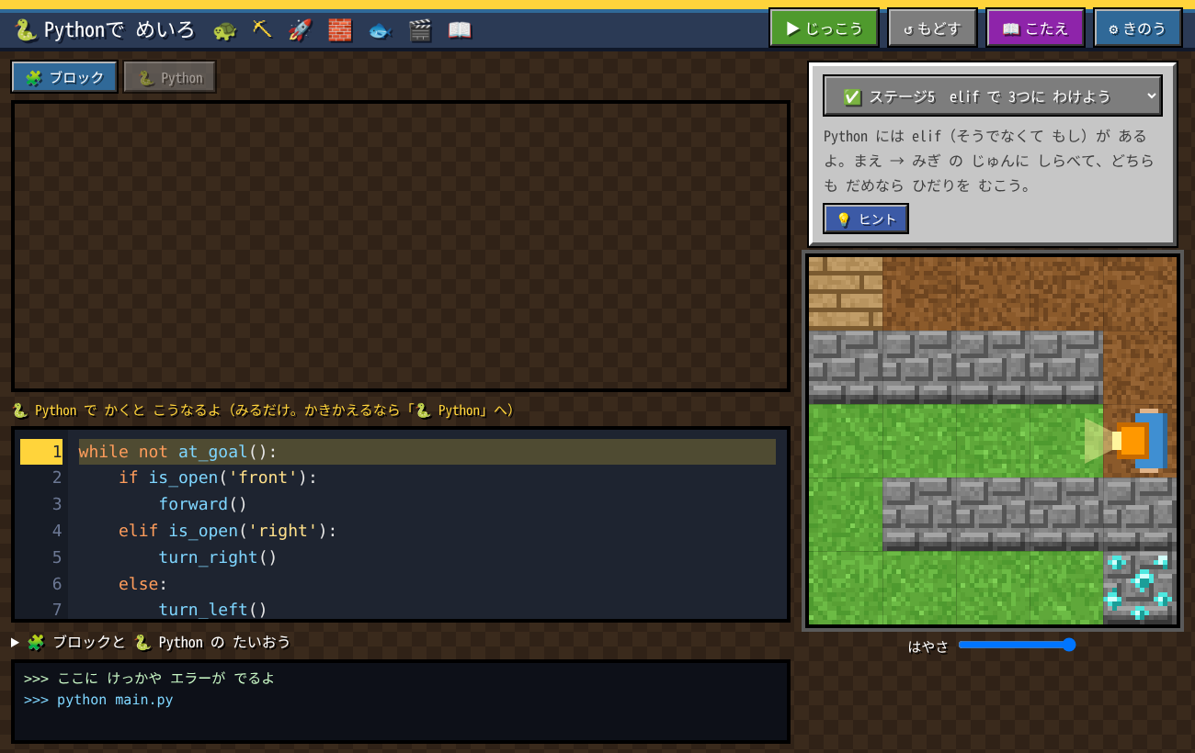
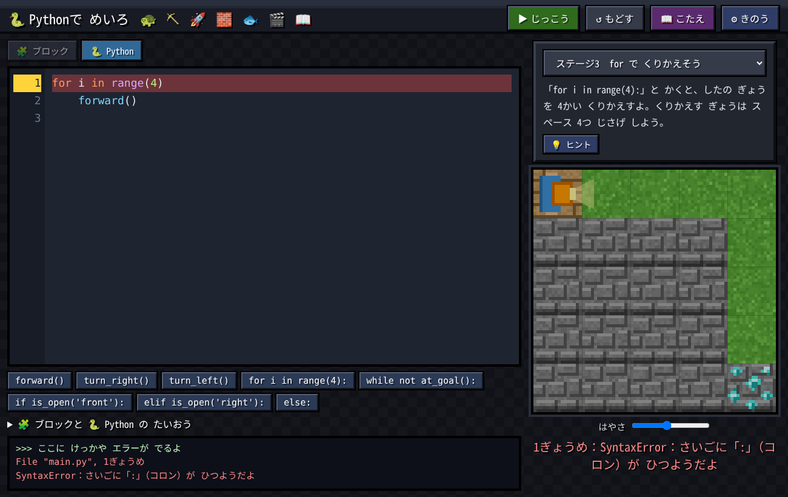
Python版：同じ課題をテキストで書く
ブロックで組むと、同じ動きの Python が表示される
SyntaxError などのエラーを日本語のヒント付きで表示。動いている行が光る
Notes:
Python版は7アプリ41ステージ。ブロックモードで組むと対応する Python が表示されるので、ブロックからテキストへ無理なく移れます。

Slide 10
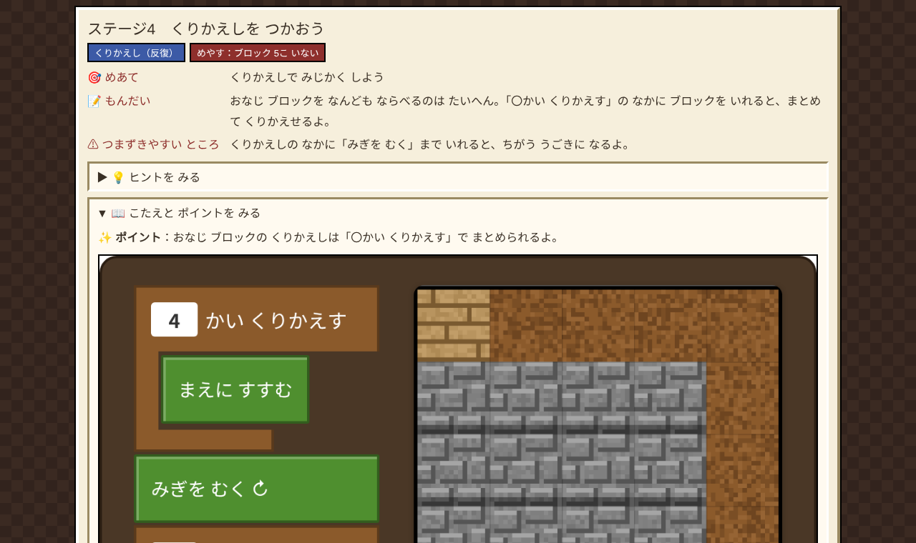






授業を支える教材
かいせつしょ
解説動画
めあて・つまずき・ヒント・答え
1本30〜60秒、字幕と効果音
ワークシート
本（PDF）
9種、日本語・英語
子ども向け＋指導編、4冊
学習指導案
授業スライド
各課題から、動画・本・ワークシート・学習指導案へ1クリックで移動できる
45分の展開例、7本
PowerPoint、日本語・英語
Notes:
かいせつしょの各課題から、解説動画、本、ワークシート、学習指導案にすぐ移動できます。

Slide 11

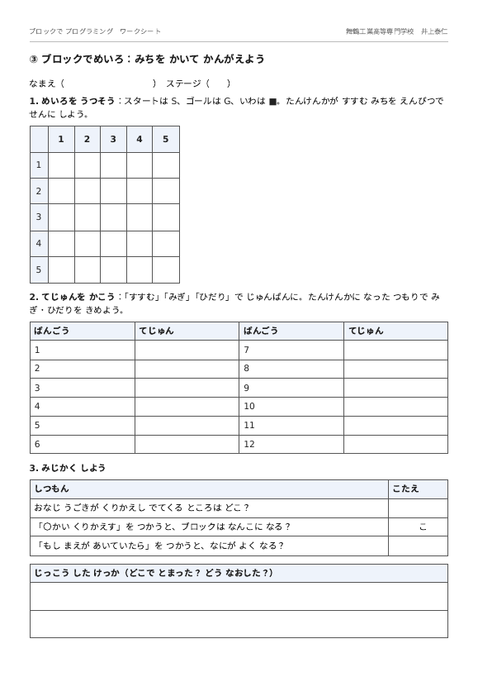
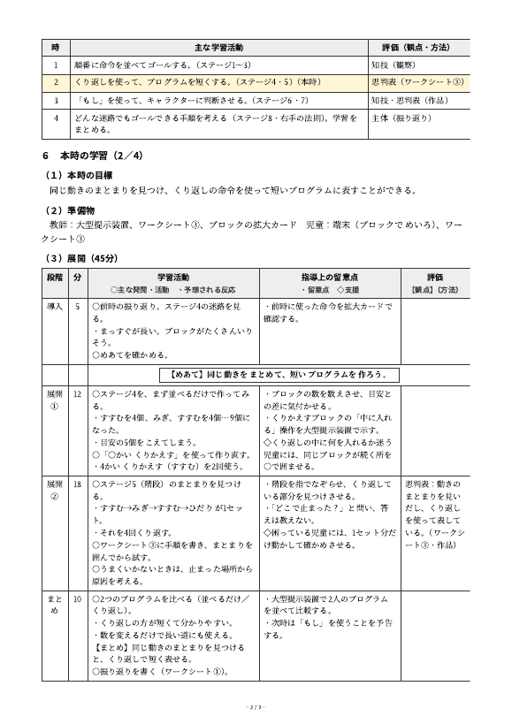
印刷して使える：本・ワークシート・学習指導案
本（4冊・日英）
ワークシート
学習指導案（原案）
子ども向け：もんだい → ヒント → 次のページに こたえ
道を写す・手順を書く・振り返る
単元計画・本時の展開・板書計画
Notes:
本は第1部が子ども向け、第2部が先生向けの指導編です。ワークシートと学習指導案もPDFで印刷できます。

Slide 12
45分の授業の流れ（例）
導入
5分
予想
5分
試行
20分
共有
10分
振り返り
5分
導入
めあてを確認（ワークシート①）
予想
迷路を見て、指でなぞって手順を考える
試行
アプリで試す。止まった場所から原因を見つけて直す
共有
異なる解き方を比べ、短く書く工夫を考える
振り返り
わかったこと・次にやりたいことを書く
Notes:
答えを教えず、「どこで止まった？」と問いかけるのがポイントです。

Slide 13






だれでも使いやすい工夫
スマホ・タブレット
日本語・English
画面の幅に合わせて配置を切り替え、タップでブロックを組める
「⚙ きのう」でいつでも切り替え
読みやすい文字
ナイトモード・落ち着いた色
標準は BIZ UDPゴシック。ドット文字にも変更可
まぶしさや刺激をおさえる
修了証
先生モード
全ステージをクリアすると表示・印刷できる
アドレスに ?sensei を付けると答えを読み込める
Notes:
スマホ対応、日英切り替え、読みやすいフォント、ナイトモード、修了証、先生モードなどがあります。

Slide 14
しくみ：サーバー不要のシンプルな構成
GitHub Pages
HTML・JavaScript・画像・動画・PDF を配信
子どもの端末
ブラウザで動作（インストール不要）
ブラウザの保存領域
クリア状況・設定（端末の中だけ）
Blockly（Google）：ブロックの部品（インターネットから読み込み）
Python版：ブラウザの中で Python のコードを解釈して実行（自作の処理系）
名前やメールアドレスは入力しない。動作にはインターネット接続が必要
Notes:
サーバーを持たない構成です。記録は各端末のブラウザの中だけに保存され、個人情報は扱いません。

Slide 15



今後の拡張候補
学習履歴の記録と分析
学年・経験・試行錯誤の回数・よくある間違い
Python版の拡張
変数・print・関数（def）、本格的な Python による上級モード
迷路の新しい種類
じぶんの ブロック（関数）、タイムアタック
多言語化
タイ語・クメール語（モックあり）
Notes:
次の課題は学習履歴の記録と分析です。GitHub Pages だけでは集められないため、端末内記録と書き出しから始める予定です。

Slide 16
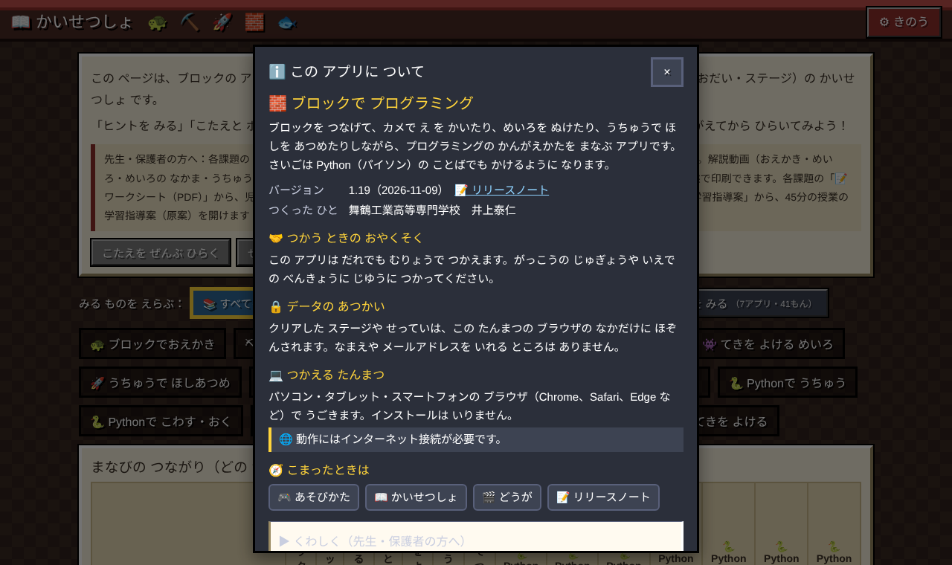
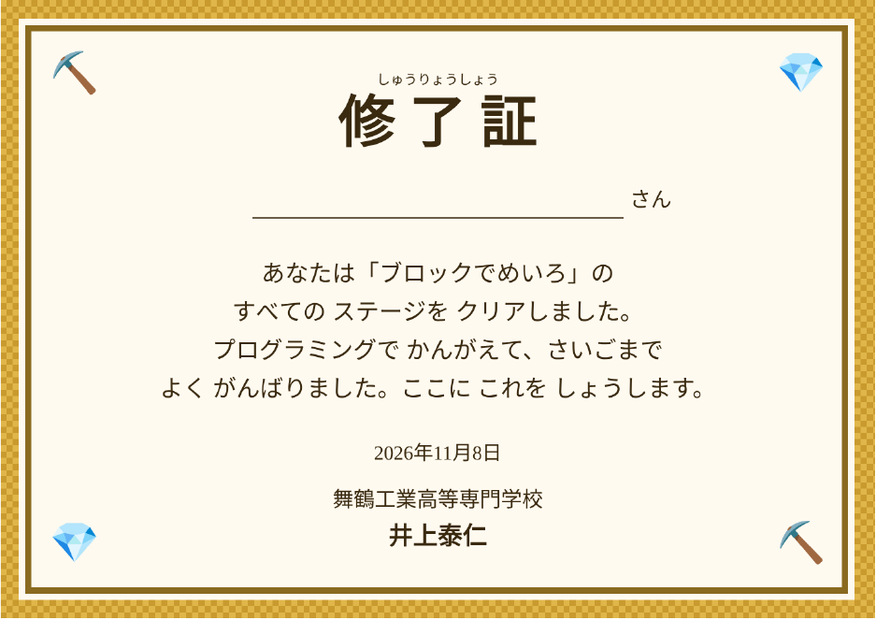
ブロックから
Python まで、
授業でそのまま使える
無料・インストール不要・日本語と英語
14アプリ 86課題、動画・本・ワークシート・指導案つき
舞鶴工業高等専門学校 井上泰仁
Notes:
ご清聴ありがとうございました。

